Slide 1


Etape 0 – Introduction à la démarche
Comprendre la démarche et choisir la bonne version du pas à pas méthodologique
Ce support a été produit par l’ANCT lors de l’expérimentation lancée en novembre 2022 pour accompagner 6 collectivités territoriales pilotes dans l’élaboration de leur stratégie Numérique responsable. Il a ensuite été mis à jour à base des retours d’expérience des 18 collectivités territoriales ayant participé à la Vague 1, qui s’est déroulée entre septembre et décembre 2023.
Il est mis à disposition de tous les acteurs en libre-accès dans la boîte à outils Numérique responsable de l’ANCT pour servir de modèle.
Il peut donc être repris, modifié, complété. La typographie Marianne® est réservée aux administrations publiques.

Slide 2
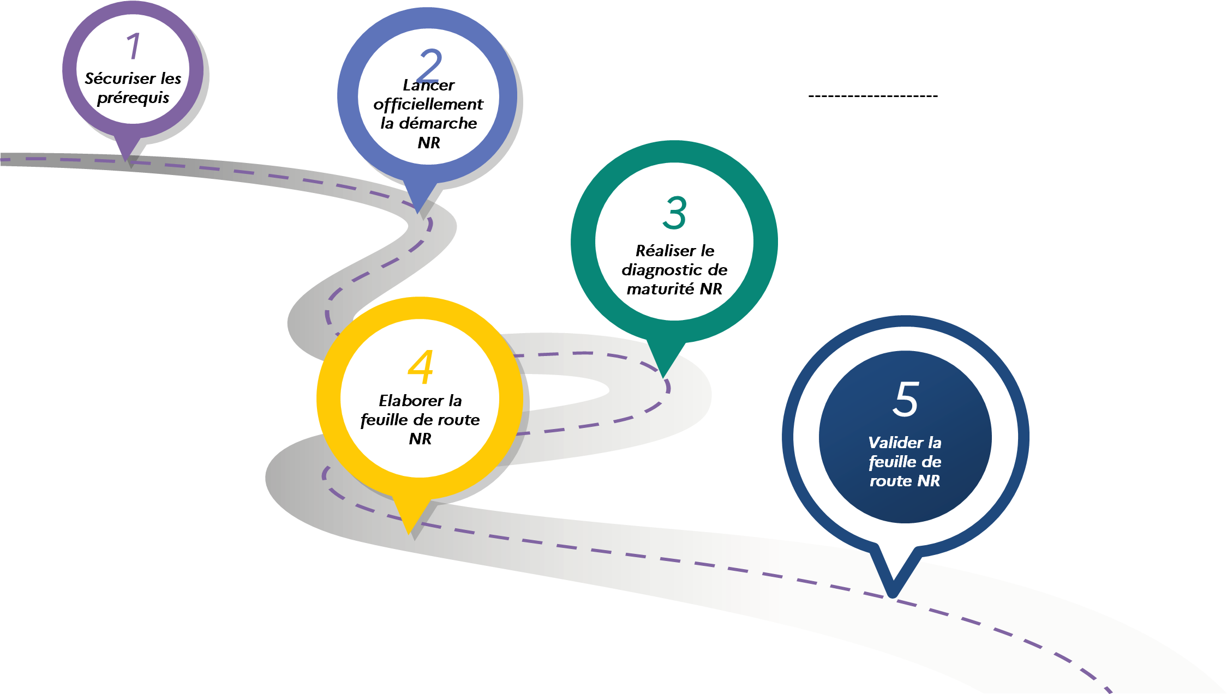
Présentation du pas à pas méthodologique Numérique responsable
Cette boite à outils (pas à pas méthodologique) a pour objectif d’accompagner les collectivités territoriales dans l’élaboration d’une feuille de route Numérique responsable (NR) largement focalisée sur la réduction de l’empreinte environnementale du numérique à l’échelle de leur périmètre maîtrisable.
Elle est issue de l’expérimentation lancée par l’ANCT en novembre 2022 pour accompagner 6 collectivités territoriales dans l’élaboration de leur stratégie Numérique responsable. Ces 6 collectivités ont coconstruit les ressources méthodologiques qu’elles ont testées tout au long de la vague pilote.
Elle a ensuite été perfectionnée à base des retours d’expérience des 18 collectivités territoriales de la Vague 1, qui s’est déroulée entre septembre et décembre 2023.
2
versions du pas à pas dont une « Démarche Numérique responsable » et une « Démarche Numérique responsable Flash » (voir différentiation diapositive 5) …
5
... chacune avec
phases méthodologiques
5
pour un total de
supports prêts et adaptables
3
et
outils faciles d’utilisation
… pour un accompagnement précis et méthodique tout au long de l’élaboration de la feuille de route

Slide 3



Pourquoi se doter d’une feuille de route Numérique responsable ?
Répondre aux enjeux
réglementaires
Réduire son impact
environnemental
Accélérer la transition
écologique du territoire
Afin de se conformer à la loi pour la réduction de l’empreinte environnementale du numérique du 15 novembre 2021 (dite « loi REEN »)
Le décret d’application a été publié au JORF le 29 juillet 2022 et précise cet article de loi, en listant les principales thématiques à prendre en compte – achat public, mesure, sensibilisation, cycle de vie du matériel informatique, etc.
Dans le but de réduire l’impact environnemental du numérique qui est aujourd'hui une source croissante de pollution y compris pour les collectivités territoriales (émissions de gaz à effet de serre, déchets, etc.).
La feuille de route permet de capitaliser sur les initiatives existantes et de prioriser les actions que souhaite mener la collectivité pour réduire son impact numérique.
Pour positionner l’engagement environnemental et sociétal au cœur des valeurs de la collectivité et être un acteur actif de la lutte et de l’adaptation au changement climatique sur son territoire, en œuvrant au déploiement de solutions digitales.

Slide 4




Les collectivités font parfois déjà du Numérique responsable sans le savoir - Exemples
Parc informatique
Comportements des utilisateurs
Application
Achats
Maîtriser l’usage des postes
Contrôler l'utilisation des appareils pour diminuer leur consommation
Optimiser le parc de matériels
Réutilisation, reconditionnement et recyclage du matériel en fin de vie
Faire adopter des eco-gestes aux utilisateurs
Sensibiliser aux impacts des pratiques : streaming, Internet et les économies d’énergie, les équipements électroniques
Rationaliser le portefeuille applicatif
éco-conception et accessibilité des Applications
Fournisseurs éco-responsables
Politique d'achat durable et implication des fournisseurs

Slide 5
Implications du pas à pas méthodologique
Objectifs
Enjeux
Critères de réussite
Formaliser une proposition de stratégie adaptée à la collectivité
Doter la collectivité d’une vision claire de ses priorités et de la manière de les mettre en œuvre et pilotables dans la durée
S’accorder sur un niveau d’ambition et un périmètre d’application
Prioriser les actions à mettre en place et initier le passage à l’action
Réussir la mobilisation des parties prenantes
Assurer la mobilisation de toutes les parties prenantes aux profils variés pour co-construire la stratégie, dont des élus
Stabiliser un binôme élu-référent pour assurer une portée politique du projet
Capitaliser sur les réflexions et initiatives déjà existantes (ne pas repartir de rien)
Mettre en place des instances de suivi et de validation des travaux de la démarche pour s’assurer de son bon déroulement
Cette démarche représente en moyenne 1/3 d’ETP.
Cette estimation peut varier en fonction du choix de la version du pas à pas, du nombre de référents, et du fonctionnement interne de la collectivité. Elle n’est pas répartie de manière homogène sur les différentes étapes. Les étapes 3 et 4 représentent notamment une charge amplifiée dû au besoin de mobiliser les parties prenantes.

Slide 6
Deux versions du pas à pas méthodologique
Afin de répondre aux besoins spécifiques des collectivités territoriales qui varient en fonction de leur taille (nombre d’habitants), de leur maturité sur le Numérique responsable et de la présence ou non d’une Direction des Systèmes d’Information, deux versions différentes du pas à pas méthodologiques sont mises à votre disposition.
DÉMARCHE NUMÉRIQUE RESPONSABLE
Version complète du pas à pas
DÉMARCHE NUMÉRIQUE RESPONSABLE FLASH
Version simplifiée du pas à pas
Ma collectivité a plus de 3 500 habitants
Ma collectivité a sa propre DSI
Veuillez utiliser cette version du pas à pas méthodologique si votre collectivité a plus de 3 500 habitants et/ou sa propre DSI.
Elle comprend des outils qualitatifs et quantitatifs permettant un diagnostic complet ainsi que des étapes méthodologiques facilitant l’élaboration d’une feuille de route déclinée autour de 7 dimensions clés du Numérique responsable (stratégie et gouvernance, mesure, achats, transformation du numérique, DEEE et Economie Circulaire, sensibilisation, le numérique pour un territoire éco-responsable).
Ma collectivité a moins de 3 500 habitants
Ma collectivité n’a pas sa propre DSI
Veuillez utiliser cette version du pas à pas méthodologique si votre collectivité a moins de 3 500 habitants et/ou n’a pas sa propre DSI.
Elle comprend des outils qualitatifs et quantitatifs simplifiés permettant un premier état des lieux du Numérique au sein de votre collectivité, ainsi qu’une première réflexion sur les leviers d’actions qui doivent s’en suivre. Elle implique une collaboration avec le prestataire SI.

Slide 7


Fin de l’étape 0
Etape suivante :
« Sécuriser les prérequis »

